Slide 1

Desarrollo de un autómata para la gestión de operaciones en el mercado financiero en tiempo real
Álvaro Rodríguez Gabaldón
Tutor: Eduardo López Gonzalo
Departamento de Señales, Sistemas y Radiocomunicaciones

Slide 2
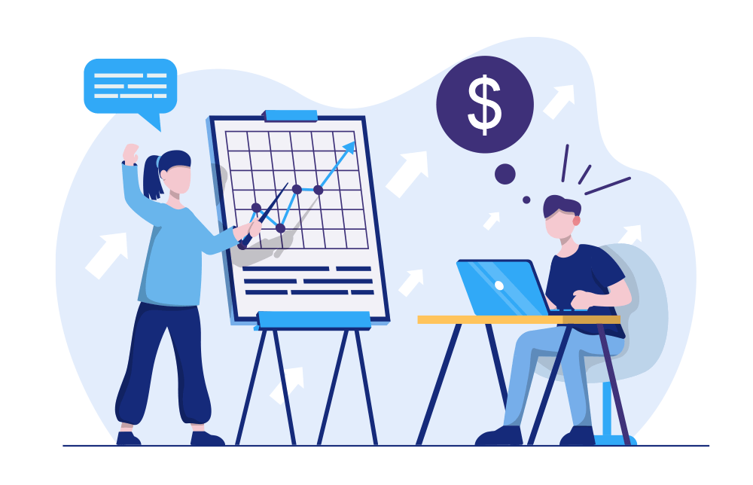
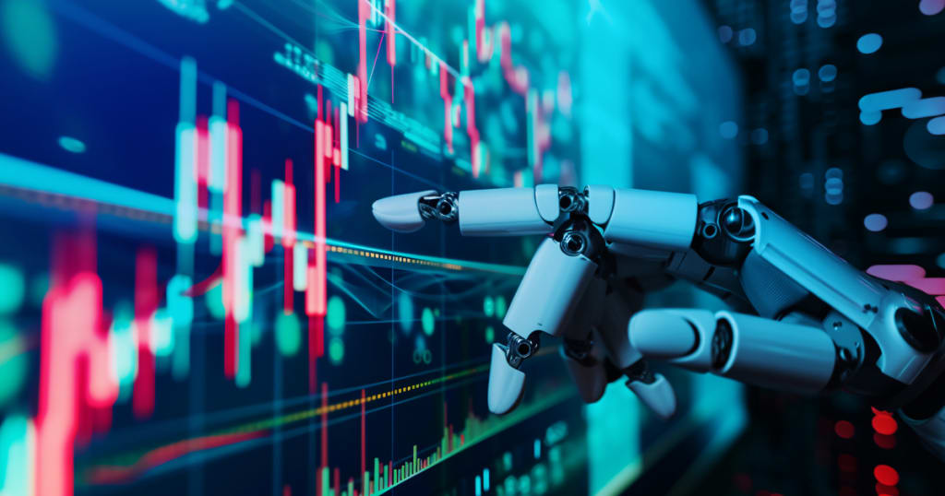
¿Qué es el trading algorítmico?
Notes:
Uso de algoritmos y programas informáticos que ejecutan estrategias predefinidas para analizar el mercado y realizar operaciones
Reducen intervención humana y riesgo de errores asociados al factor emocional
Permite operar las 24h del día de forma automatizada

Slide 3

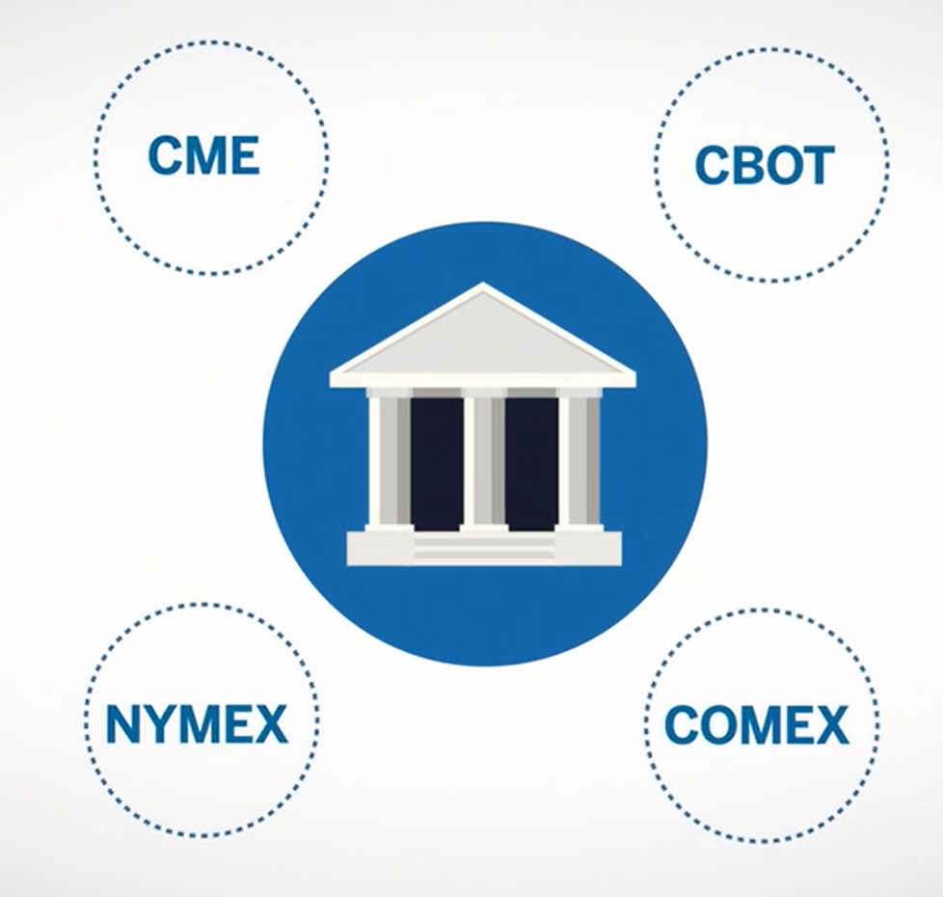

¿En qué mercados vamos a operar?
Futuros:
Acuerdo entre dos partes para comprar/vender en una fecha futura, a un precio pactado en el momento de la firma
Índices bursátiles (S&P 500, Nasdaq 100, IBEX35...)
Divisas (euro, libra esterlina, yen japonés... frente al dólar estadounidense)
Materias primas (petróleo, gas natural, trigo...)
Negociados en mercados de contratación
A través de Trader Workstation de Interactive Brokers

Slide 4
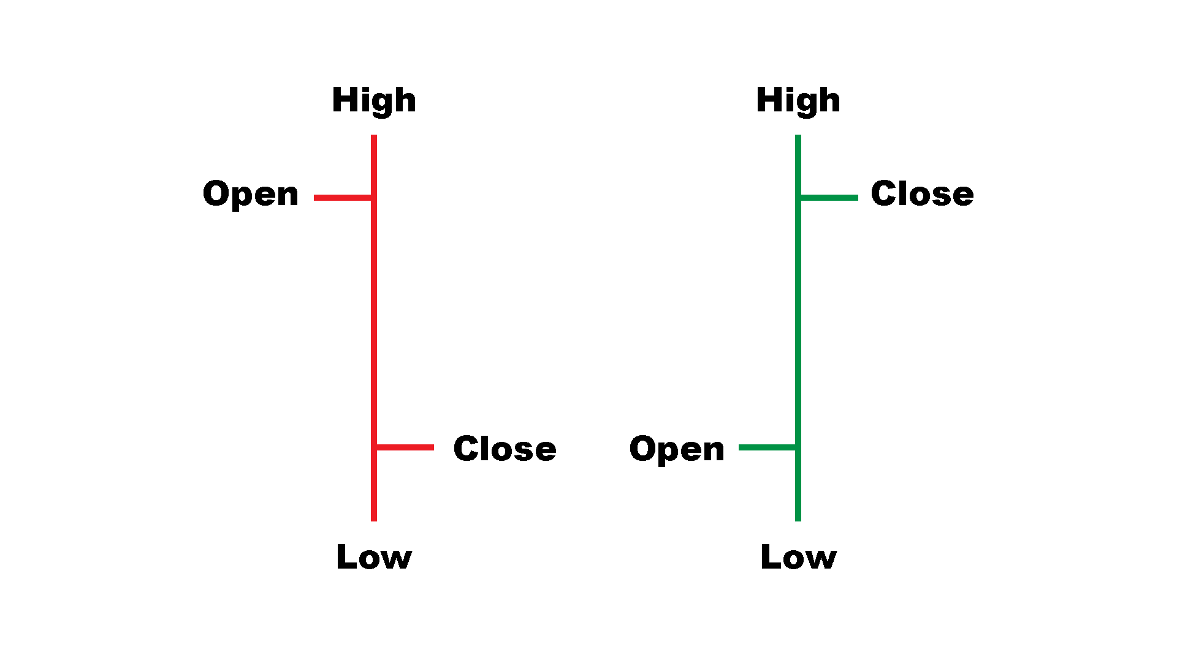
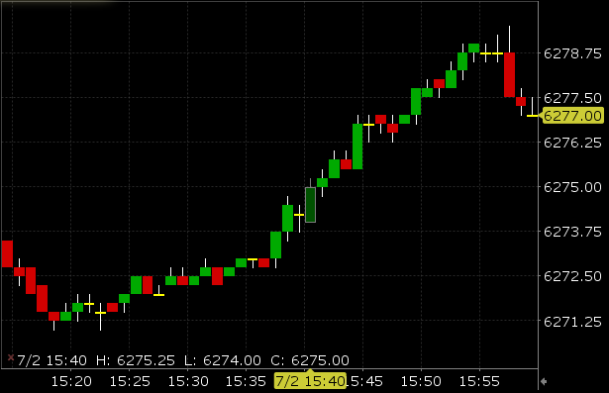
El algoritmo
IB nos devuelve barras de un minuto
Las almacenamos en nuestros registros históricos
Leemos y dividimos el registro desde el minuto más reciente hacia los anteriores,en n grupos de m minutos cada uno
De cada grupo obtendremos una barra cuyo high será el más alto de todos los minutos, el low más bajo, el open del más antiguo y el close del más reciente
A partir de esto obtendremos el swing chart, el resultado es una serie de líneas que conectan únicamente los máximos y mínimos significativos, simplificando la visualización de la tendencia real
Esto se repite en un bucle una y otra vez para cada uno de los futuros

Slide 5
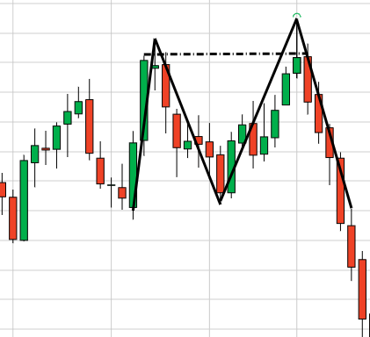
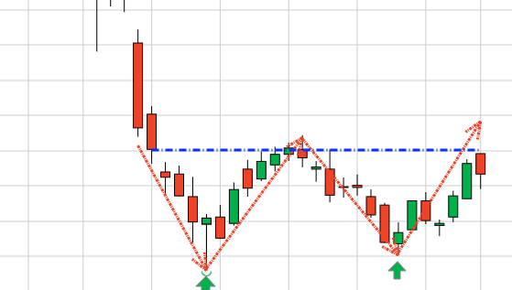
El algoritmo
Lo que se pretende es encontrar situaciones de doble máximo/mínimo, esto se confirmará si la diferencia entre ambos extremos es menor que cierto umbral
Todo esto lo evaluaremos sobre el swing chart
Desarrollamos dos estrategias a la hora de colocar las órdenes una vez que el patrón ha sido reconocido. Una es la contraria de la otra, si no funciona para un caso, ya tenemos el inverso que sabemos que irá mejor

Slide 6
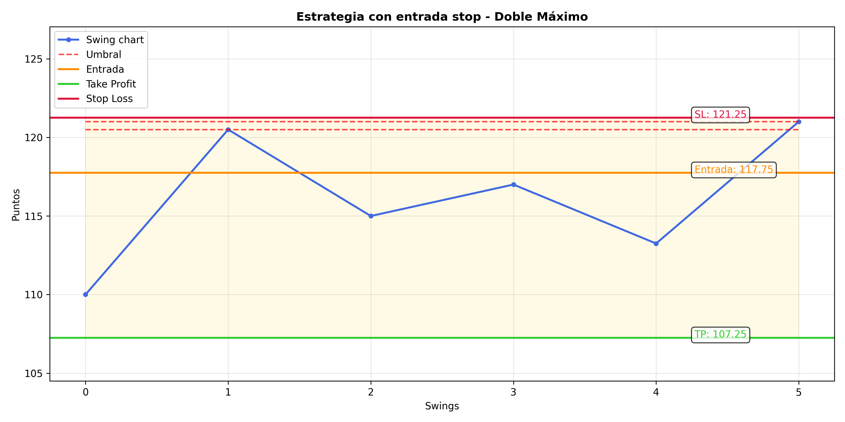
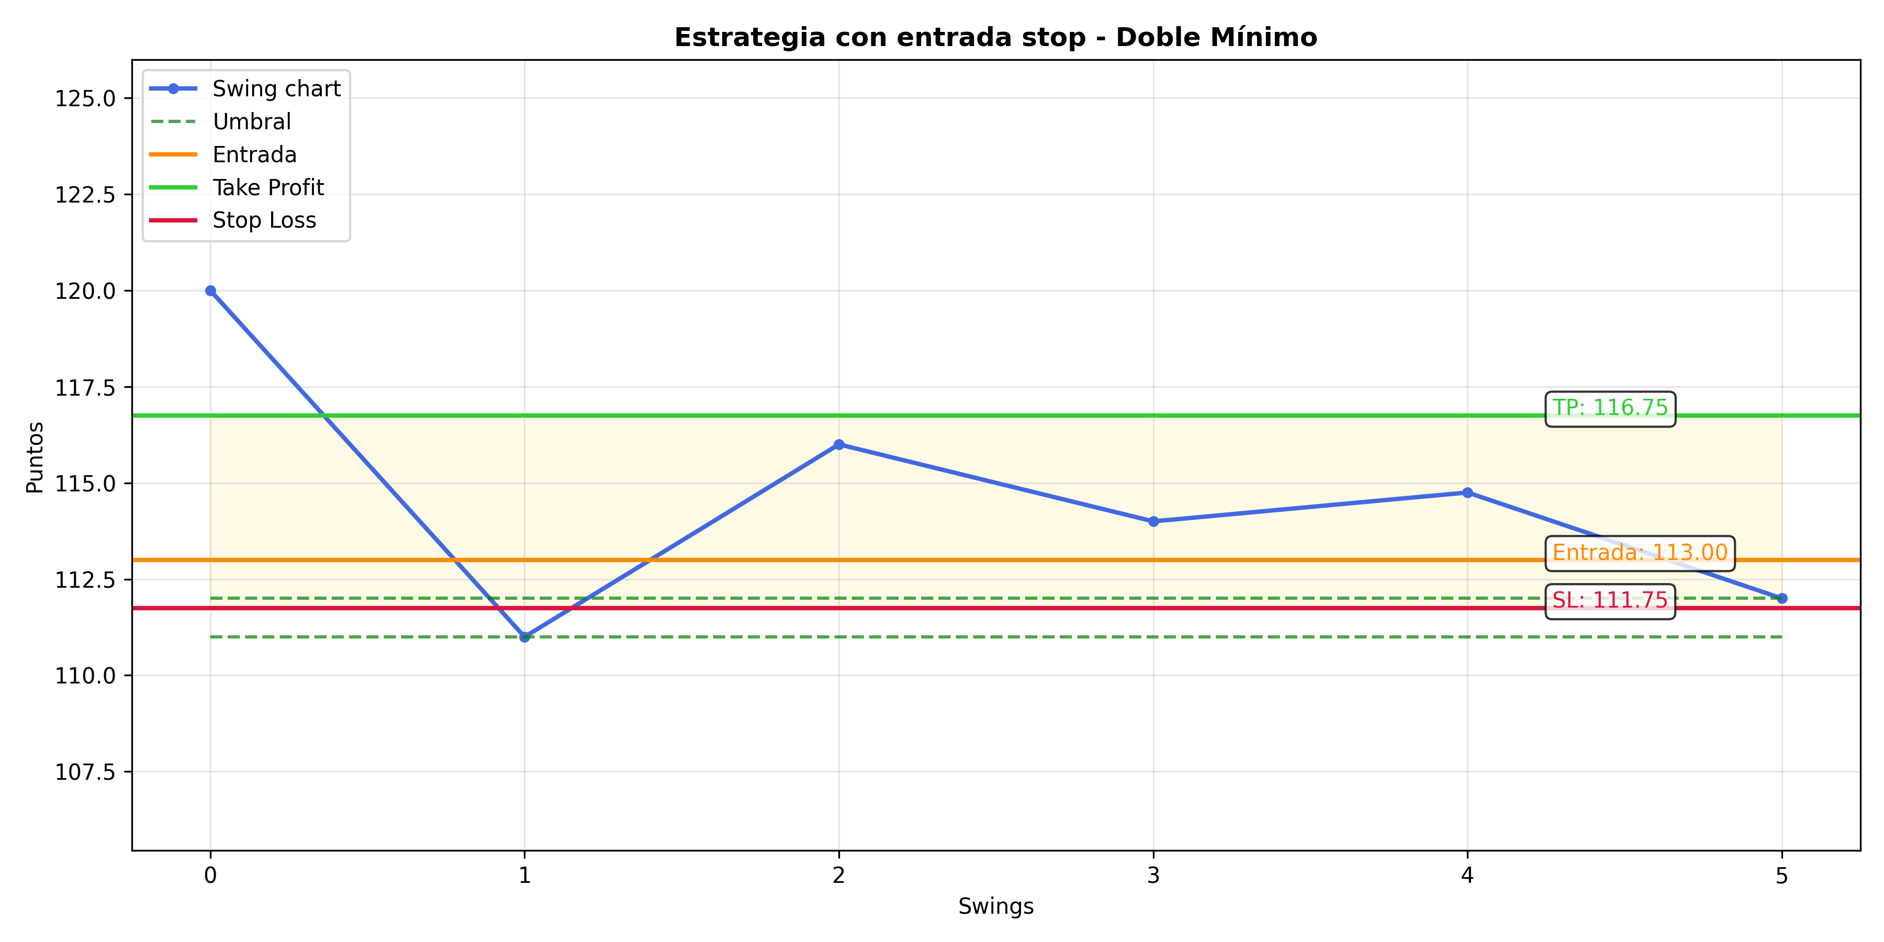
El algoritmo: entrada con stop:

Slide 7
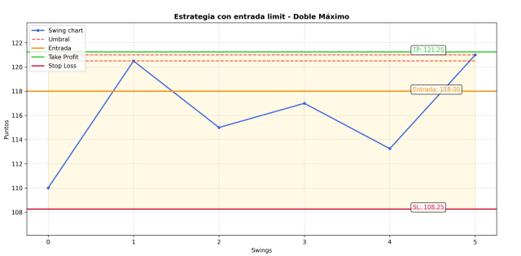
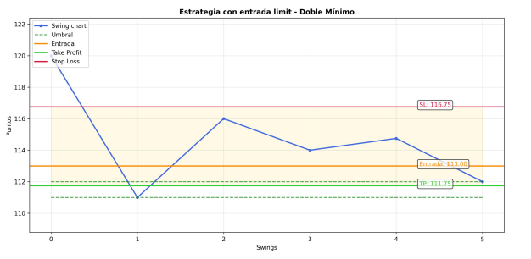
El algoritmo: entrada con limit:

Slide 8
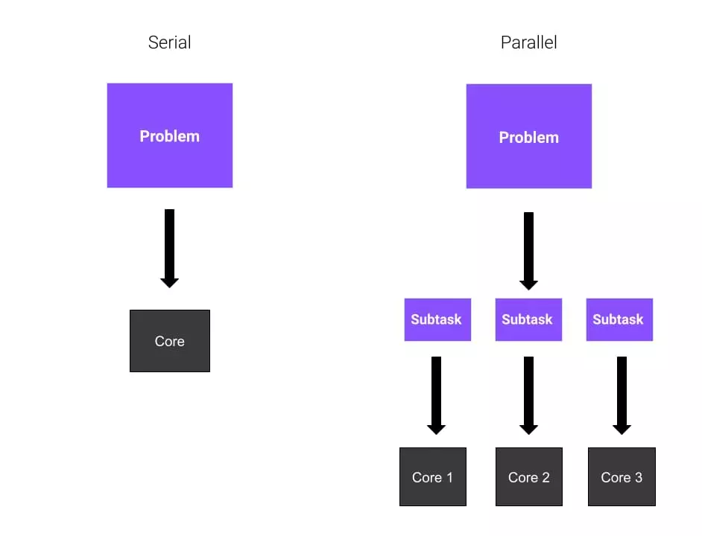

El algoritmo
Se han hecho dos versiones, una secuencial y otra multiproccessing. En la primera tenemos una única instancia de IB, mientras que en la otra una para cada futuro
Tambien tenemos las respectivas versiones que trabajan con visualchart, leyendo los registros directamente sin tener que actualizarnos nosostros

Slide 9
Objetivos cumplidos
Mantener y actualizar adecuadamente los datos históricos
Recibir y realizar peticiones correctamente con TWS
Colocar adecuadamente las órdenes y obtener información sobre su ejecución
Gestionar las pérdidas de conexión
Implementar un entorno de pruebas analizando la actuación de la estrategia
Establecer unas bases para un posible futuro desarrollo de este proyecto

Slide 10
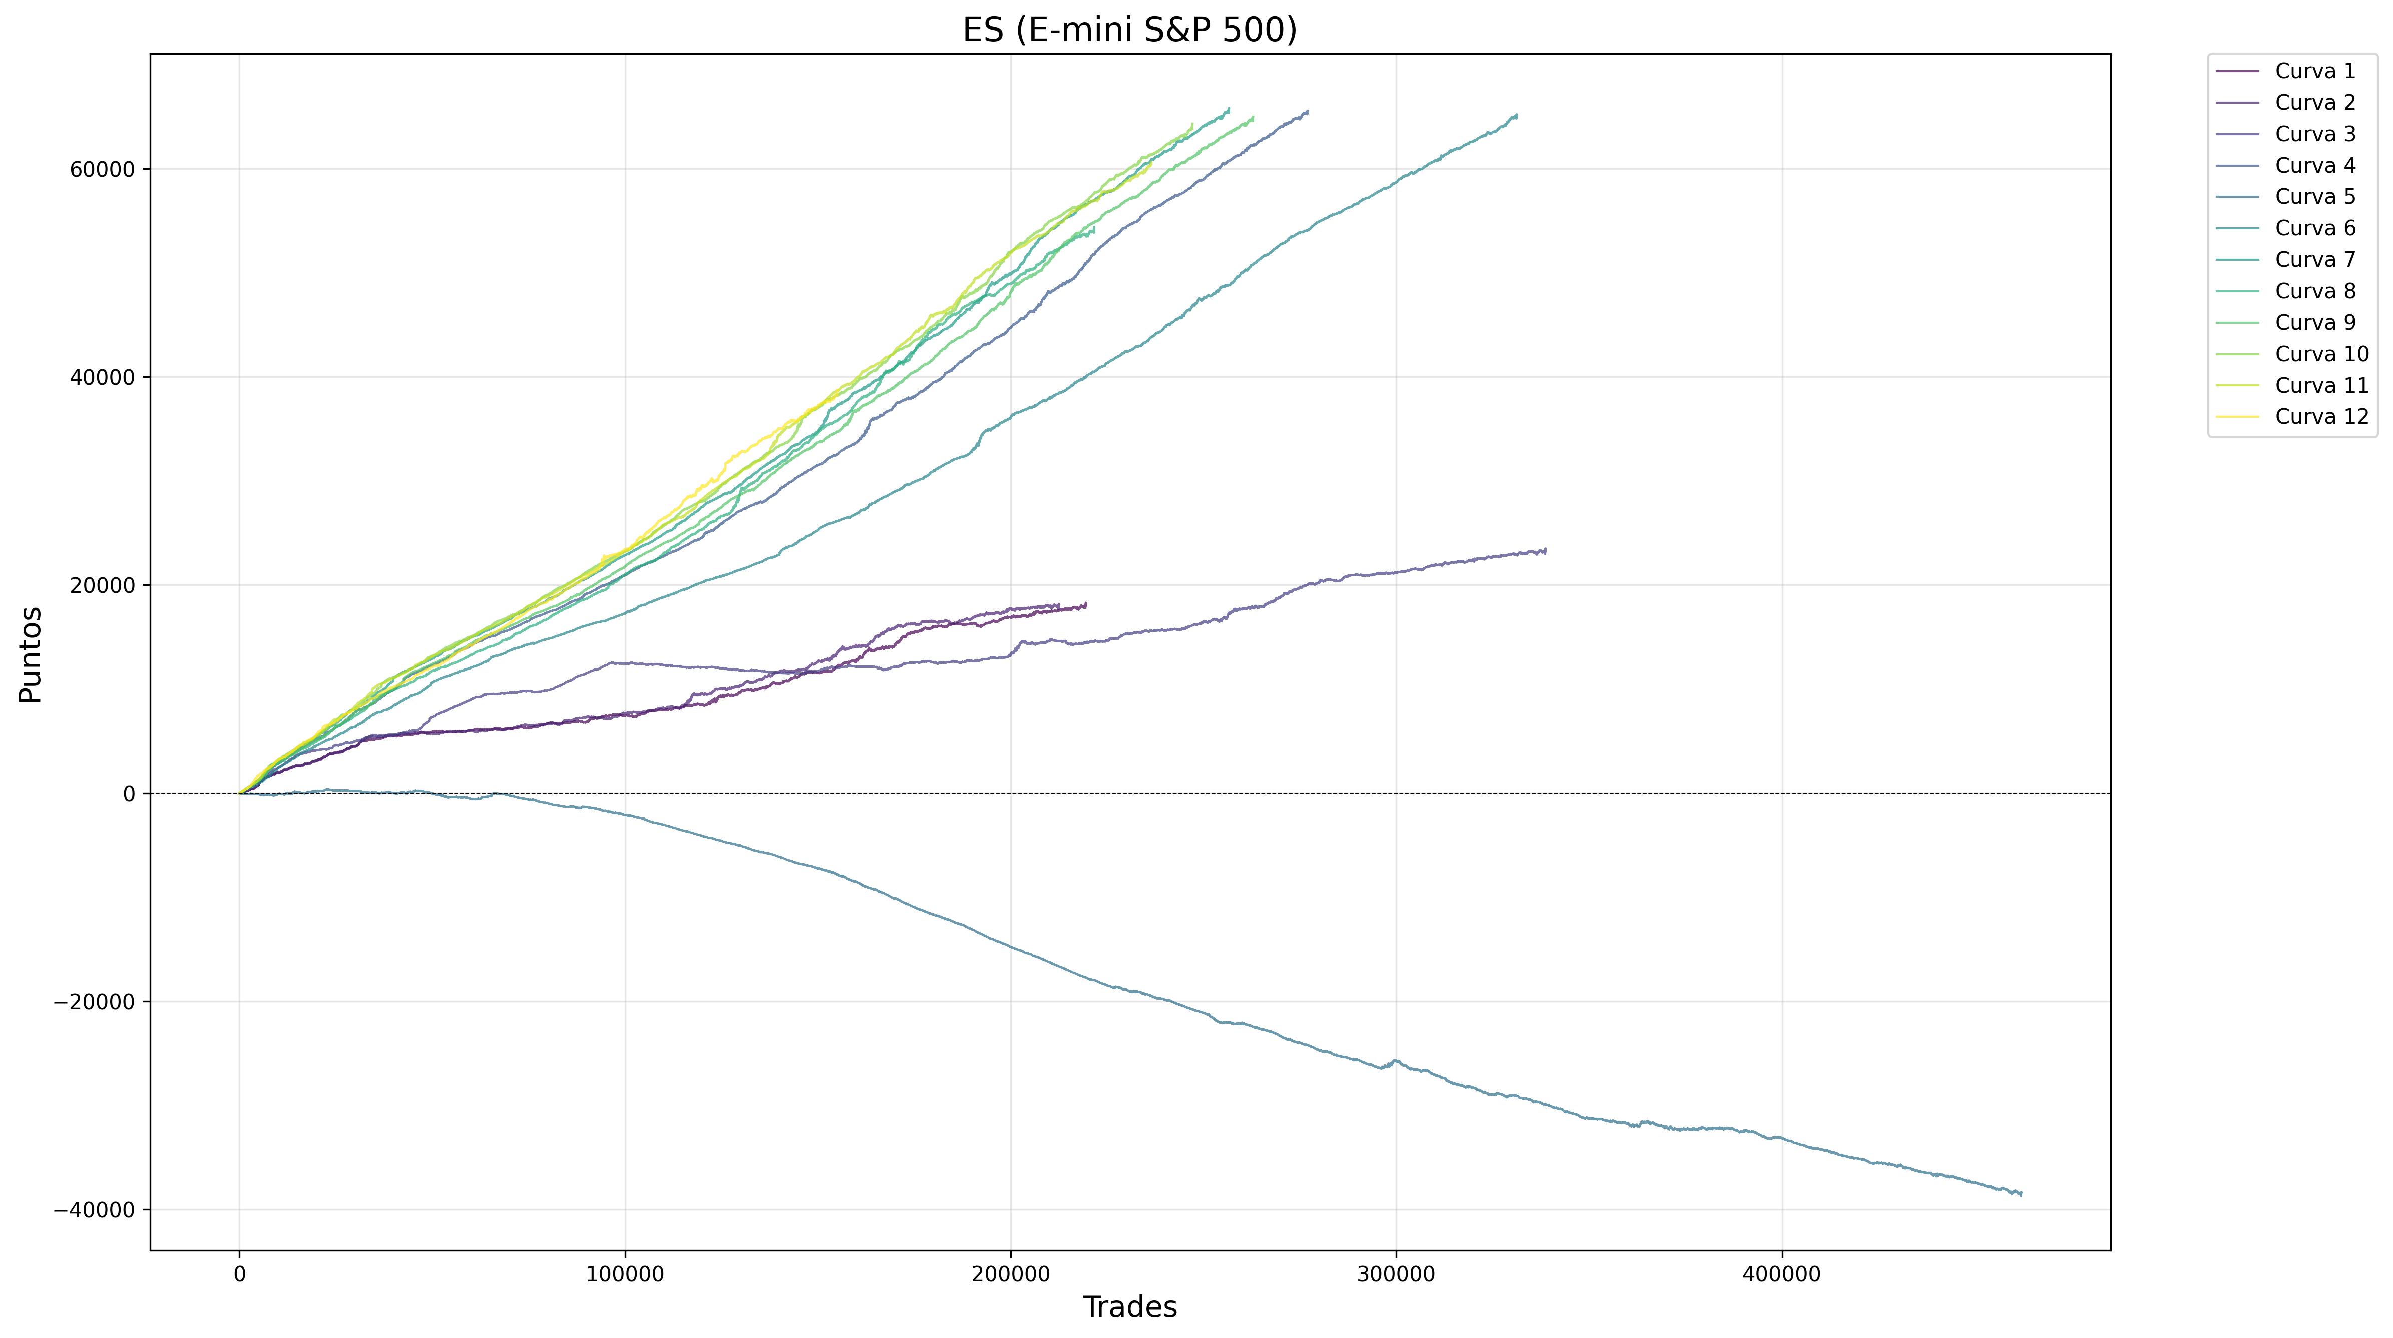
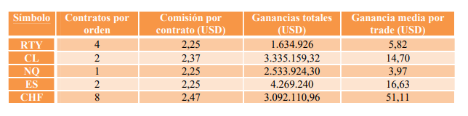
Resultados

Slide 11
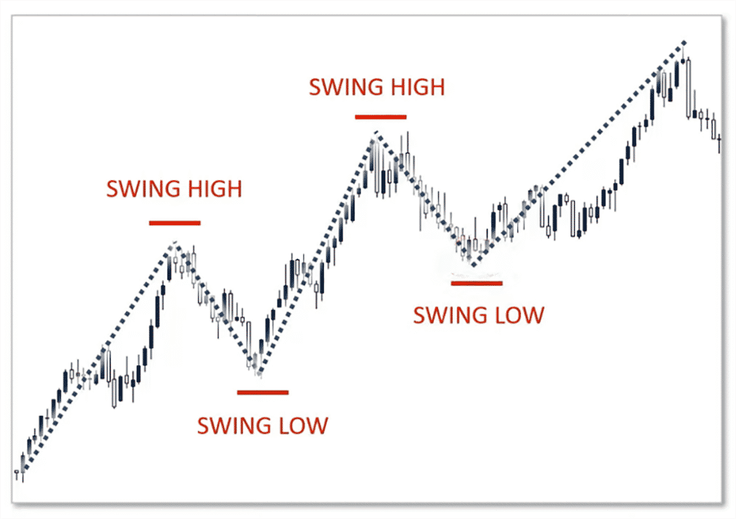
Líneas futuras
Ajustar el número de contratos gestionados por orden en función de la evolución del saldo disponible en la cuenta
Utilizar el volumen como confirmación extra para los patrones de doble máximo/mínimo

Slide 12
Desarrollo de un autómata para la gestión de operaciones en el mercado financiero en tiempo real
Álvaro Rodríguez Gabaldón
Tutor: Eduardo López Gonzalo
Departamento de Señales, Sistemas y Radiocomunicaciones

